Slide 2
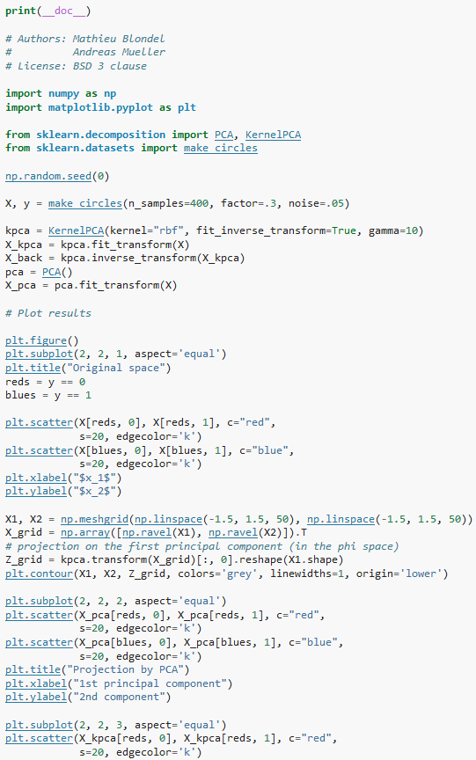
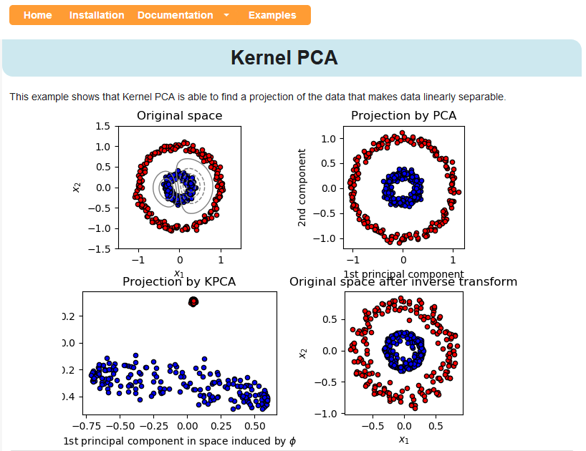
一天学会人工智能
http://scikit-learn.org/stable/auto_examples/index.html

Slide 3
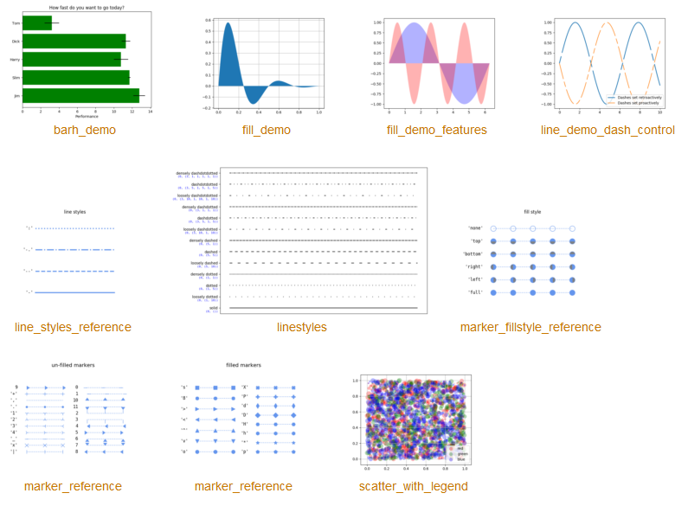
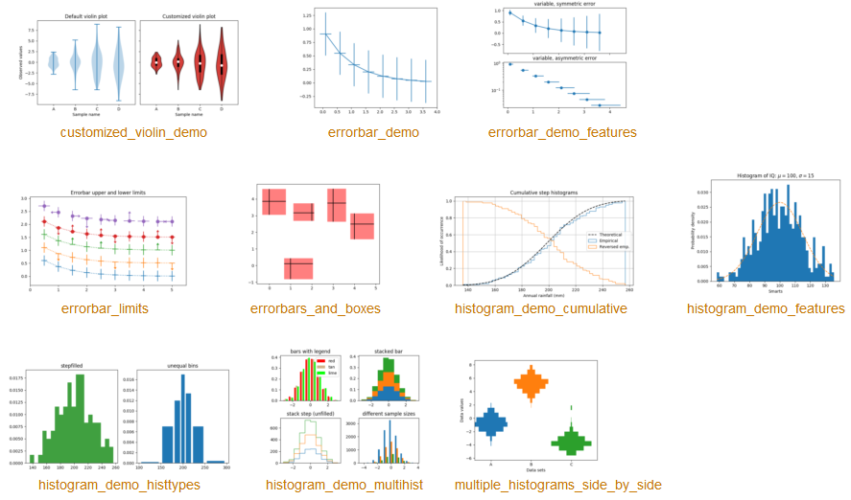
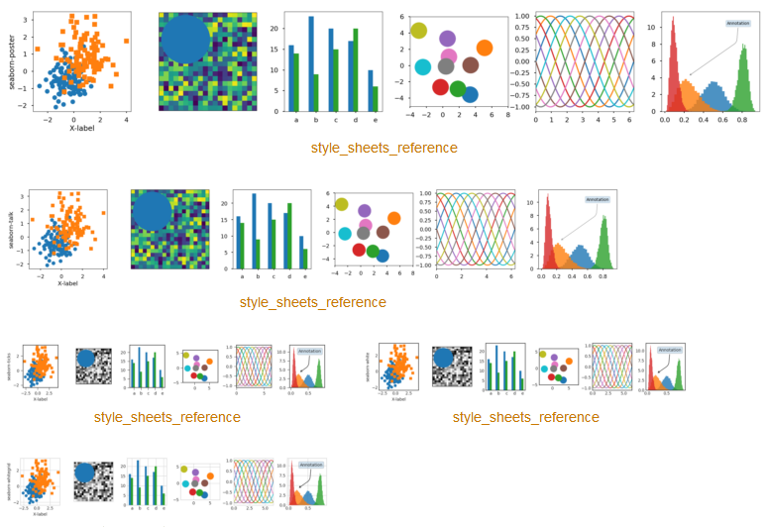
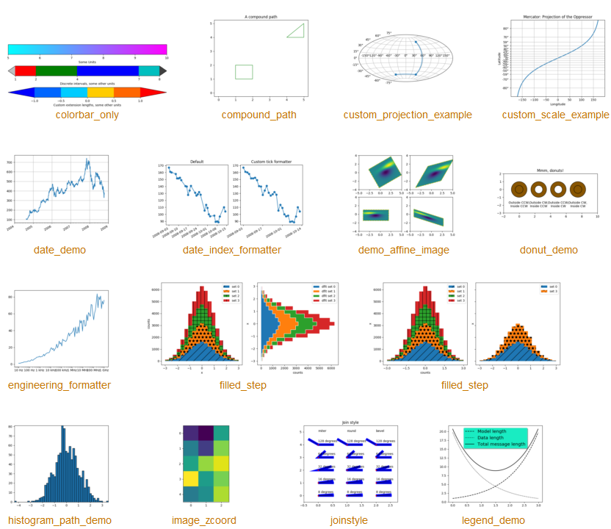
秒会数据可视化

Slide 4
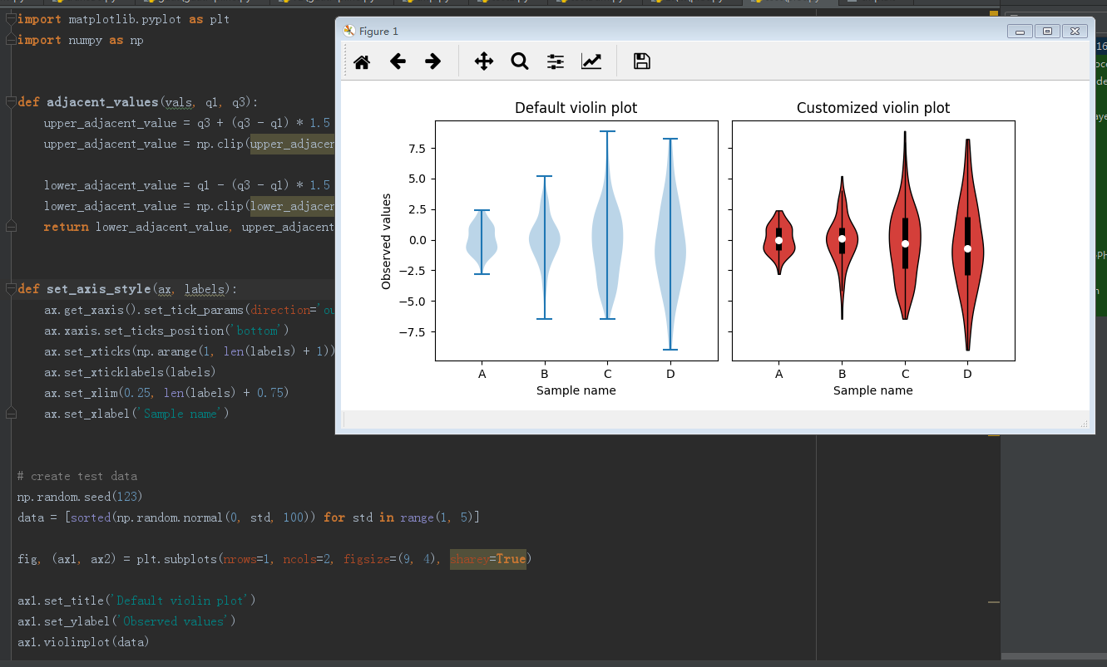
秒成数据可视化高手

Slide 5
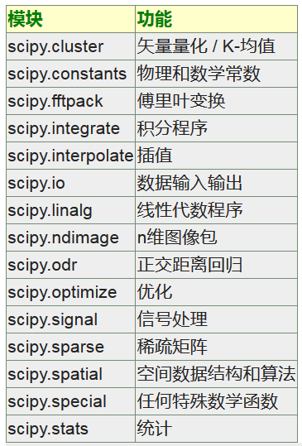

scipy
scipy是Python中科学计算程序的核心包；
它用于有效地计算numpy矩阵，来让numpy和scipy协同工作；
高端科学计算；
它们全依赖numpy,但是每个之间基本独立。导入Numpy和这些scipy模块的标准方式是：

Slide 6
scipy.stats
统计和随机数:
随机变量样本抽取 连续性分布 离散型分布 分布的概率密度分布函数，累计分布函数等
分布的统计量：均值，方差，峰度等 分布的线性变换生成 数据的分布拟合 描述统计 t检验，卡方检验，正态性检等
Notes:
http://blog.csdn.net/lwfcgz/article/details/23290623?%3E

Slide 7
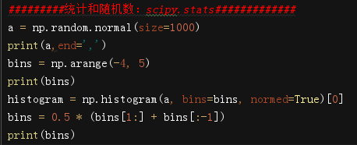


scipy.stats：pdf
给定一个随机过程的观察值，它们的直方图是随机过程的pdf(概率密度函数)的估计器：

Slide 8
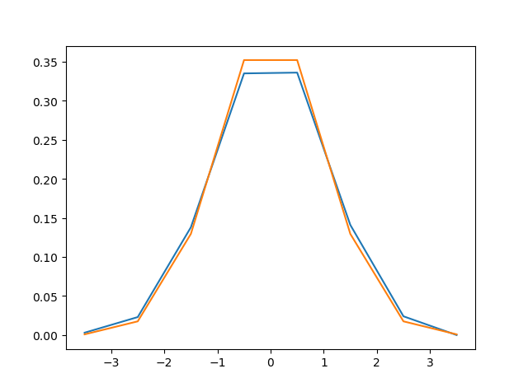
scipy.stats: pdf

Slide 9
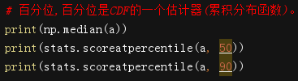

scipy.stats: 百分位

Slide 10

scipy.stats: 统计检验

Slide 11
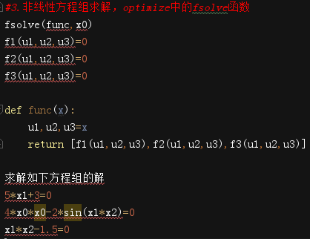
scipy.optimize: 非线性方程组求解
optimize库中的fsolve函数可以用来对非线性方程组进行求解。
它的基本调用形式如下：
func(x)是计算方程组误差的函数，它的参数x是一个矢量，表示方程组的各个未知数的一组可能解，func返回将x代入方程组之后得到的误差；x0为未知数矢量的初始值。
Notes:
http://blog.csdn.net/renhanchi/article/details/72909853

Slide 12
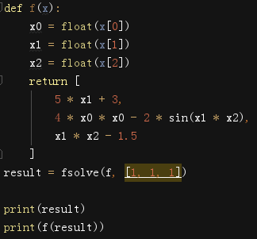

scipy.optimize: 非线性方程组求解
由于fsolve函数在调用函数f时，传递的参数为数组，因此如果直接使用数组中的元素计算的话，计算速度将会有所降低，因此这里先用float函数将数组中的元素转换为Python中的标准浮点数，然后调用标准math库中的函数进行运算。

Slide 13
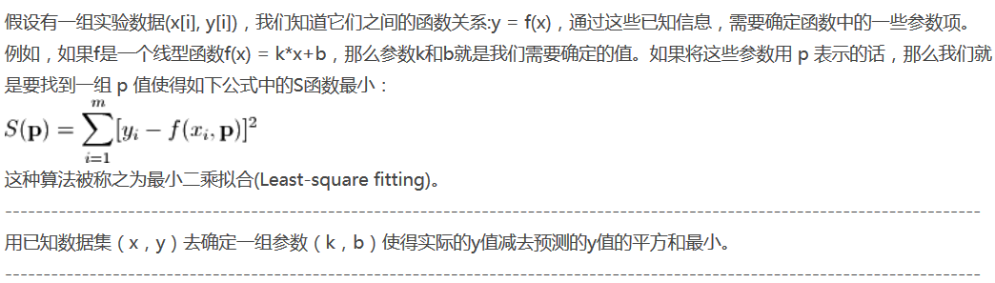
scipy.optimize: 最小二乘拟合
Notes:
http://blog.csdn.net/renhanchi/article/details/72909853

Slide 14
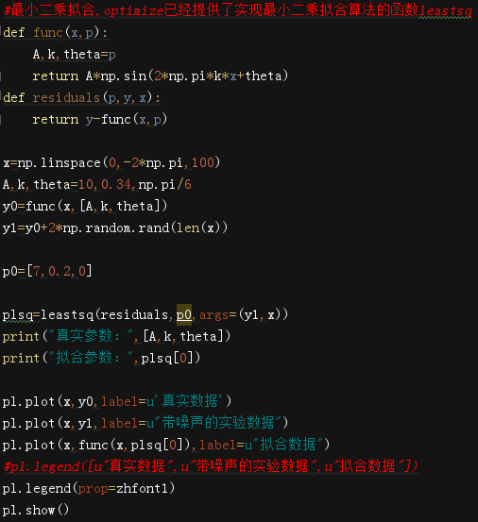

scipy.optimize: 最小二乘拟合
要拟合的函数是一个正弦波函数，它有三个参数 A, k, theta ，分别对应振幅、频率、相角。
假设我们的实验数据是一组包含噪声的数据 x, y1，其中y1是在真实数据y0的基础上加入噪声得到的。
Notes:
我们要拟合的函数是一个正弦波函数，它有三个参数 A, k, theta ，分别对应振幅、频率、相角。假设我们的实验数据是一组包含噪声的数据 x, y1，其中y1是在真实数据y0的基础上加入噪声的到了。 通过leastsq函数对带噪声的实验数据x, y1进行数据拟合，可以找到x和真实数据y0之间的正弦关系的三个参数： A, k, theta。 最后我们可以发现拟合参数虽然和真实参数完全不同，但是由于正弦函数具有周期性，实际上拟合参数得到的函数和真实参数对应的函数是一致的。

Slide 15
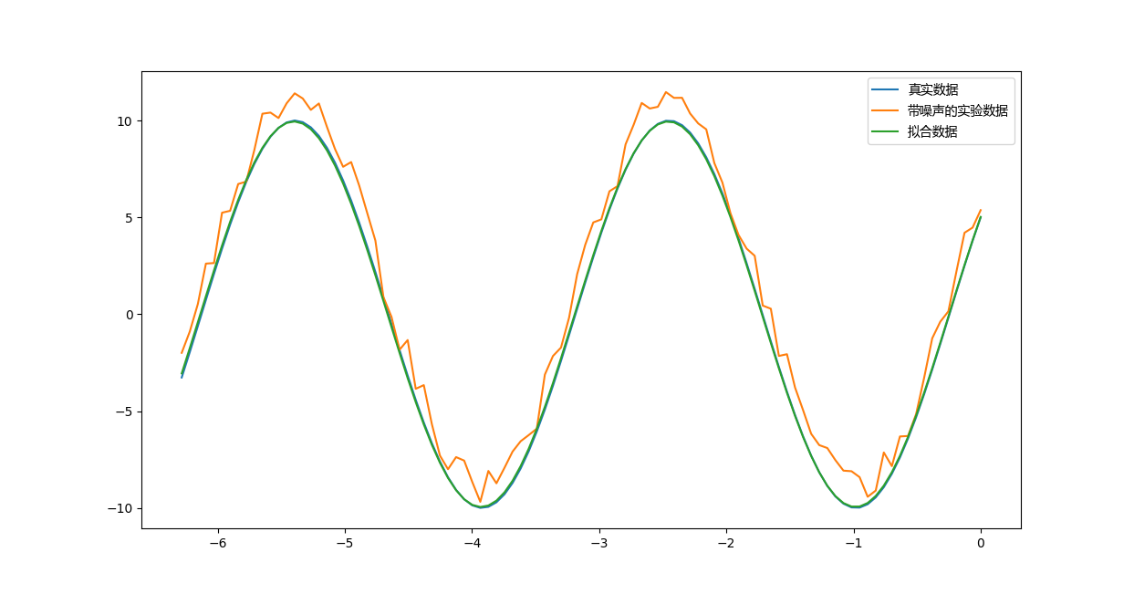
scipy.optimize: 最小二乘拟合
Notes:
Python 3下Matplotlib画图中文显示乱码的解决方法：
http://blog.csdn.net/u012705410/article/details/47379957

Slide 16
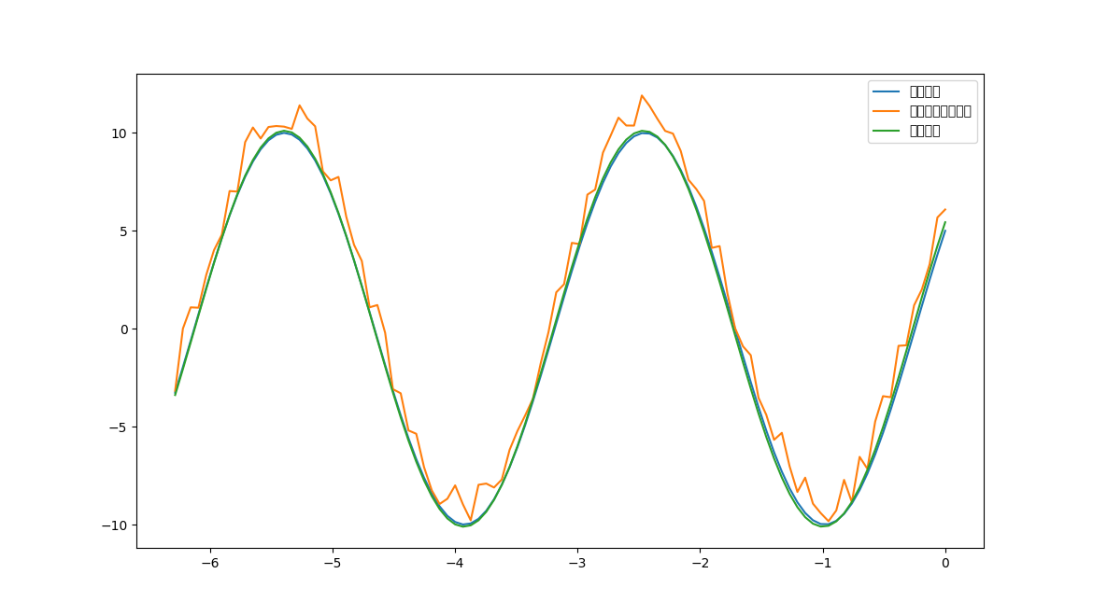
scipy.optimize: 最小二乘拟合
解决乱码问题的链接：
http://blog.csdn.net/u012705410/article/details/47379957

Slide 17
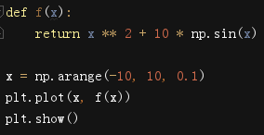
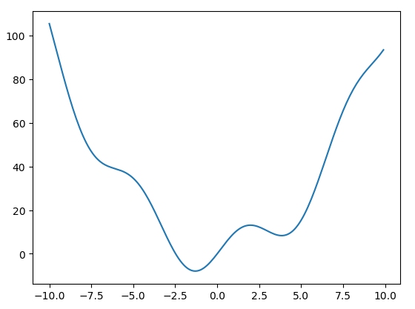
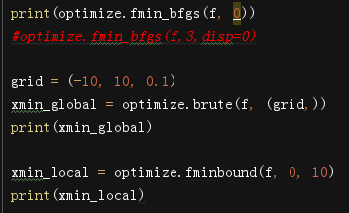
scipy.optimize: 函数最小值
optimize库提供了几个求函数最小值的算法：fmin, fmin_powell, fmin_cg, fmin_bfgs。

Slide 18
Useful website
http://blog.csdn.net/renhanchi/article/details/72909853
scipy
http://old.sebug.net/paper/books/scipydoc/scipy_intro.html#id1
http://blog.csdn.net/u014683535/article/details/51872093?%3E
re
http://blog.csdn.net/i_chaoren/article/details/62264414
requests
http://blog.csdn.net/shanzhizi/article/details/50903748

Slide 19
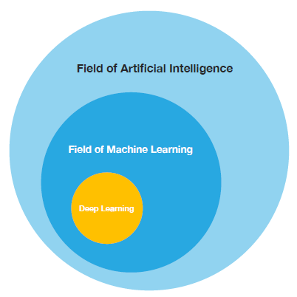
AI, Machine Learning and Deep Learning
About AI, Machine Learning and Deep Learning
机器学习的父类 ——人工智能
机器学习的子类——深度学习
Notes:
人工智能、机器学习、深度学习是我 们经常听到的三个热词。如果把三者的关系用图来表明的话，则是下图：人工智能是机器学习的父类。深度学习则是机器学习的子类。简单 来说，机器学习是实现人工智能的一种方法，深 度学习是实现机器学习的一种技术。深度学习是利 用一系列“深层次”的神经网络模型来解决更复杂问题的技术

Slide 20
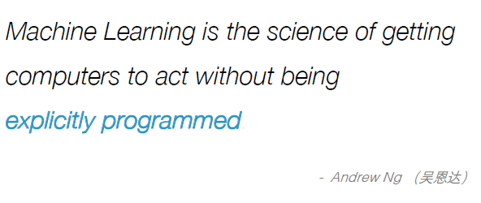
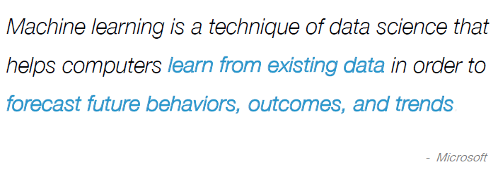
definition of Machine Learning
Notes:
不同人有不同的定义：人工智能和机器学习领域国际最权威学者之一，吴恩达先生这样认为：机器学习是让计算机在没有明确编程的情况下采取行动的科学。微软的定义是：机器学习是一种数据科学技术，可帮助计算机从现有数据中学习，以预测未来的行为，结果和趋势。

Slide 21
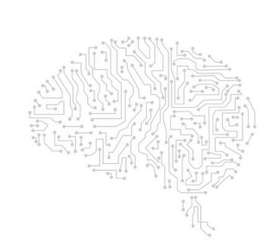
Why Now ?
Big Data
Massive Computer power
(e.g. GPU, multicore)
Better algorithms
(e.g. Deep Learning algorithms)

Slide 22
根据算法的类似性（功能&形式）
回归类算法
基于实例的算法
正则化方法
决策树
贝叶斯方法
基于核的算法
聚类算法
人工神经网络
深度学习：CNN, DNN, RNN……
……
Notes:
根据算法的功能和形式的类似性，我们可以把算法分类，比如说基于树的算法，基于神经网络的算法等等。当然，机器学习的范围非常庞大，有些算法很难明确归类到某一类。

Slide 23
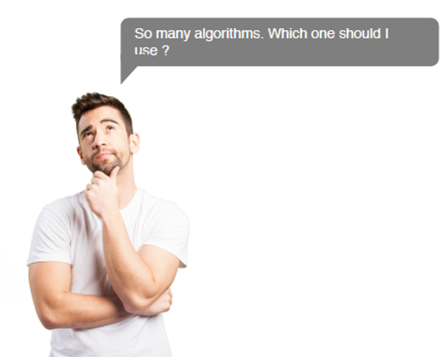

Slide 24

ref: http://scikit-learn.org/stable/tutorial/machine_learning_map/index.html
Notes:
Scikit-Learn是用Python开发的机器学习库，其中包含大量机器学习算法、数据集，是数据挖掘方便的工具。
下面的流程图旨在为用户提供一些关于如何处理有关哪些估算器尝试数据的问题的粗略指南。

Slide 25
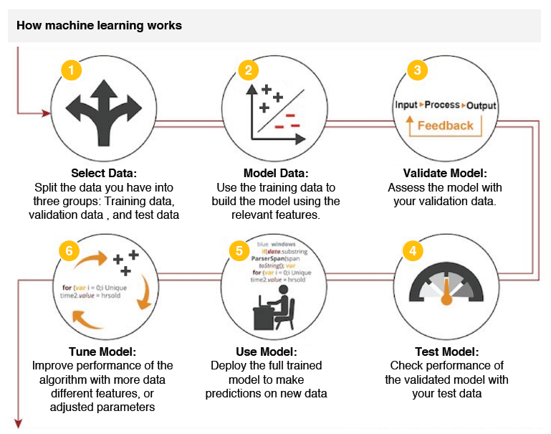
机器学习怎么工作？

Slide 26
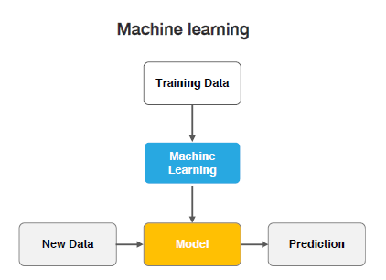
机器学习怎么工作？

Slide 27
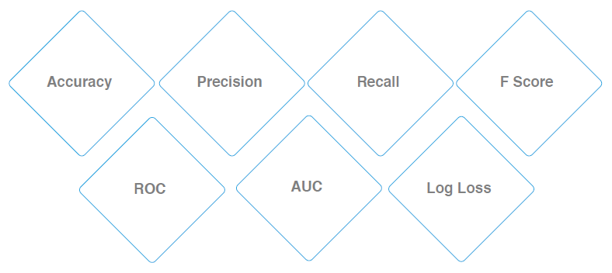
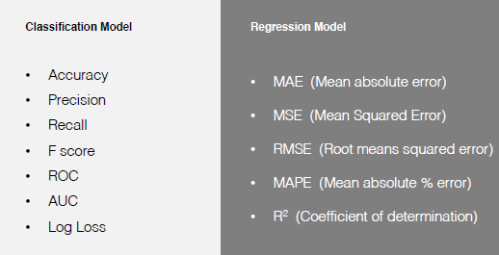
模型评价：not only ROC!
Notes:
area under the curve (AUC) of receiver operating characteristics (ROC)
MAE: 平均绝对误差
MSE: 均方误差
RMSE: 均方根误差

Slide 28
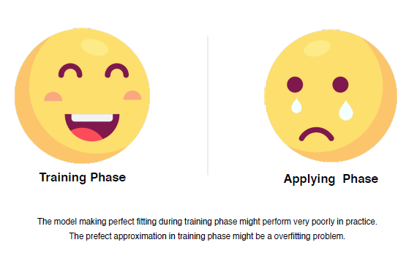

Slide 29

DREAM CHALLENGES
http://dreamchallenges.org/

Slide 30

Kaggle比赛
https://www.kaggle.com/
Notes:
Kaggle创办于2010年，目前已经被Google收购，是全球顶级的数据科学竞赛平台，在数据科学领域中享有盛名。

